Slide 1
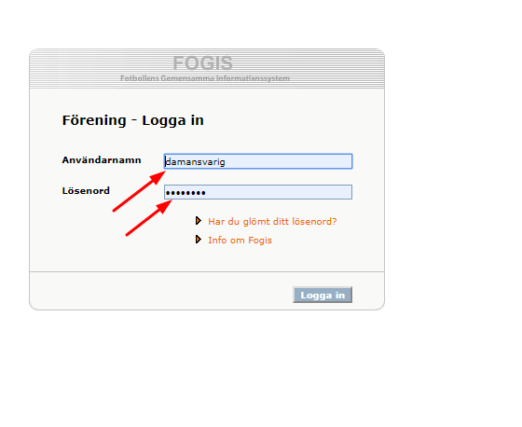
FOGIS - Föreningsinloggning (svenskfotboll.se)
Logga in med användarnamn och lösen

Slide 2
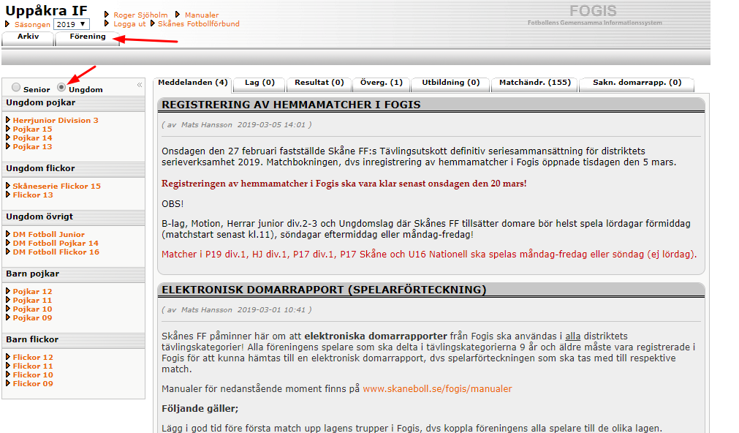
Välj förening, sen ungdom, välj sedan vilket lag (sorterat efter åldern, ej födelseår)

Slide 3
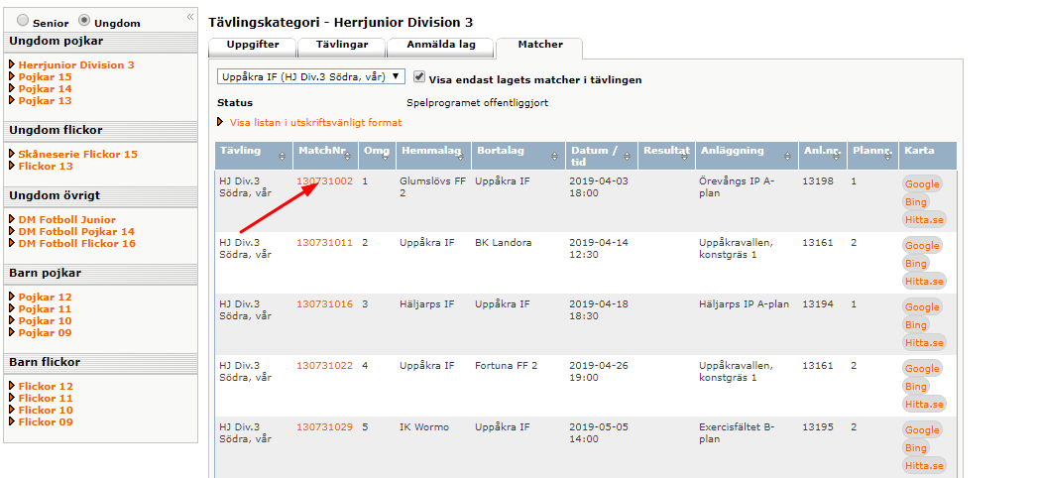
Välj vilken serie det är
Tryck sedan på matchnumret du vill lägga in din spelartrupp i

Slide 4
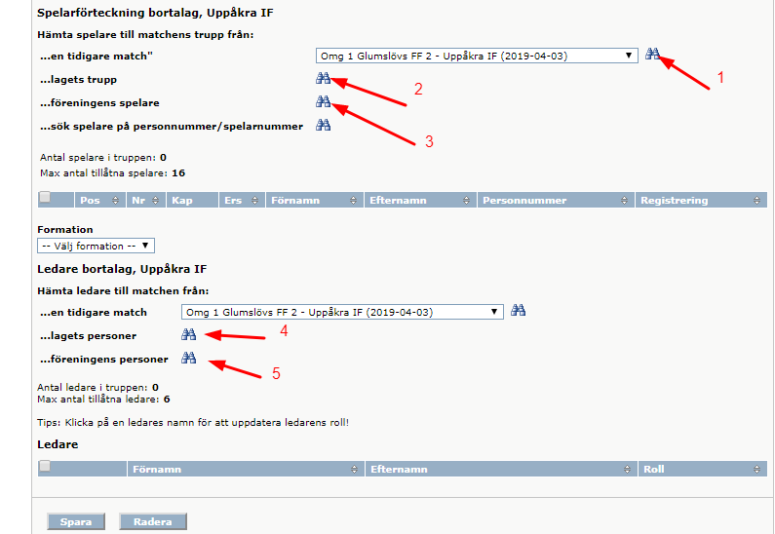
1) Om du vill välja trupp från tidigare match
2) Laget trupp, tryck här, välj spelarna och tryck på spara längst ner
3) Nya spelare som ej spelat tidigare, finns här under föreningens spelare
4) Här väljer du ledarna för matchen och trycker spara
5) Föreningens ledare, om du tar hjälp av någon annan ledare från annat lag.

Slide 5
När truppen och ledarna är inlagda så tryck på ”utskrift”
Där väljer du skrivare m.m
Ni kan om ni har fogis nerladdat på er mobil, så kan ni skriva ut på kansliet
Men då måste ni nog ha lösen för att kunna använda nätverksskrivarfunktionen

